Slide 1

Telegram bot на языке Java
Рохина Екатерина

Slide 2
Здравствуйте, меня зовут Екатерина
Мой опыт работы не связан с IT. Однако в поисках дальнейшей профессиональной самореализации пришла к изучению языка Java.
Java начала изучать самостоятельно с января 2021 года. С августа этого года присоединилась к Школе Java Сбербанка.
Ссылка на GitHub:
https://github.com/Katerina-Ro/Wishlist/tree/Single_Threaded_Bot

Slide 3

Почему Java?
По отзывам один из лучших языков для “вхождения” в программирование
Один из самых популярных языков программирования в мире
Перспективы в профессиональной реализации
Понравился при пробном программировании

Slide 4

Почему ?
ПАО «Сбербанк» - крупная компания:
Возможность участия в крупных (масштабных) проектах
Возможность получения опыта промышленной разработки
Возможности роста

Slide 5



Цели и задачи приложения
Цель: создать Telegram bot для обмена информацией о пожеланиях к подаркам
Задачи:
Создать Telegram bot
Разработать архитектуру приложения
Разработать БД
Написать программный код
Протестировать
Актуальность: уверенность в том, что подарок будет всегда по душе

Slide 6
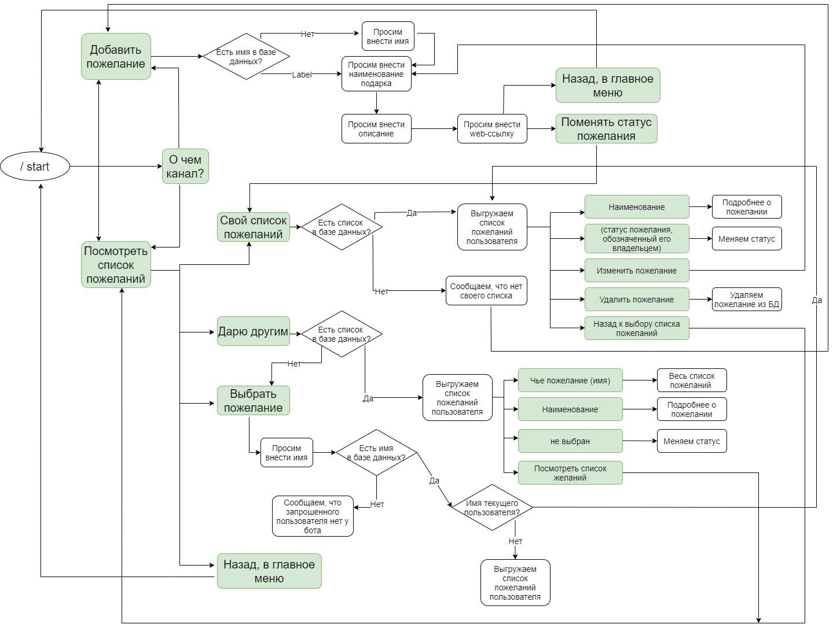
Описание процесса

Slide 7
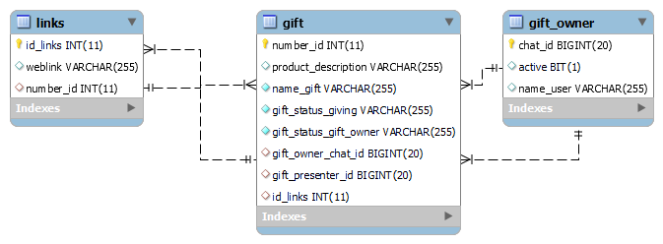
Схема базы данных

Slide 8
Использованные инструменты
Intellij IDEA
Maven
Lombok
Spring Framework
Spring Boot Starter Data JPA
Telegram Spring Boot Starter
Apache Commons
MySQL

Slide 9
Планы
Сделать многопоточный бот
Включить дополнительные функции
Развернуть на Raspberry

